Slide 1

PROYECTO FINAL · DATA ENGINEERING · CIVICA
CityBike NY + Jersey City
×
NOAA GHCN-Daily
Rodrigo Lizaran
Mayo 2026
Pipeline Medallion
en Snowflake
dbt + Snapshot SCD2 + Cortex ML.FORECAST → Power BI
Notes:
STACK TECNICO (removido como slide, mencionar al abrir):
- Snowflake: warehouse + COPY INTO + Streams + Tasks (orquestacion bronze).
- dbt 1.12: transformaciones medallion, snapshot SCD2 NOAA, contracts, unit + singular + generic tests.
- Python: ingestor incremental (extract_jc_to_stage.py) - descarga zips Citi Bike, PUT a stage interno.
- Cortex ML: SNOWFLAKE.ML.FORECAST nativo - forecast 30 dias por serie.
- Power BI: consume schemas Gold via DirectQuery/Import.

Slide 2
01 · CONTEXTO
El problema
Datasets disponibles
Preguntas a responder
Citi Bike (NY + Jersey City)
Viajes desde 2024 ~100M filas. Bronze trae basura: ride_ids duplicados, coords corruptas, stations demo en LA.
NOAA GHCN-Daily
Observaciones meteo de todas las stations del mundo. Filtrar a US. 8 elementos: TMAX, TMIN, PRCP, SNOW, SNWD, AWND, WSF2, WSF5. NOAA reescribe año cuando publica correcciones.
Cuando se usa mas? mes, día de semana, estación del año.
Que tipo de bici y usuario domina? classic vs electric, member vs casual.
Afecta el clima? temperatura, precipitación, nieve.
Cuantas correcciones publica NOAA? histórico SCD2 por año.
Forecast 30 dias con Cortex ML sobre series temporales.
2 / 11

Slide 3
03 · BRONZE · SILVER · GOLD
Arquitectura medallion
BRONZE
SILVER
GOLD
{ENV}_CITYBIKE_BRONZE
{ENV}_CITYBIKE_SILVER
{ENV}_CITYBIKE_GOLD
CITYBIKE_TRIPS_NY (raw)
CITYBIKE_TRIPS_JC (raw)
NOAA_RAW_YEAR (raw)
stg_CityBike, stg_NOAA
snp_NOAA__noaa_raw_year (SCD2)
slv_trip, slv_station, slv_weather_*
slv_city, slv_quality_flag (lookups)
CORE: dim_fecha, dim_city
MOBILITY: fct_trips*, dim_*
CLIMA: fct_weather_*, dim_*
ANALYTICS: fct_trips_weather
IA: IA forecast
▶
▶
Tablas VARCHAR. COPY INTO desde S3 + stages internos. Streams + Tasks dia 28 cron NY.
Cast + clean + dedupe en stg. Enrichment + FKs surrogate en slv.
Toda gold como table. Contracts enforcados. Power BI consume aqui.
3 / 11
Notes:
BRONZE INGESTA (removida como slide):
- TSK_BRONZE_MASTER (root unico CRON 0 3 28 * * NY) lanza 3 chains paralelas:
1) TSK_BRONZE_CITYBIKE_NY: COPY desde S3 publico (datos cerrados 2024-202603).
2) TSK_BRONZE_NY_INT_REFRESH -> ONFILES -> DRAIN: NY interno via Python PUT (202604+, Citi Bike cambio formato y el bucket publico esta corrupto).
3) TSK_BRONZE_JC_REFRESH -> ONFILES -> DRAIN: JC siempre via Python PUT.
- Despues: TSK_BRONZE_NOAA con AFTER las 3 chains + WHEN streams citybike tienen datos.
- Cierra con TSK_BRONZE_CITYBIKE_STREAMS_DRAIN para que el WHEN del proximo cycle empiece limpio.
- Idempotencia: COPY INTO con load metadata (FORCE=FALSE), ON_ERROR=CONTINUE, snapshot SCD2 dedup, MERGE incremental aguas abajo.

Slide 4
05 · HISTORICO DE CORRECCIONES
Snapshot SCD2 NOAA
NOAA reescribe años completos cuando publica correcciones
q_flag o data_value cambian sin previo aviso.
Strategy: check
check_cols = [data_value, q_flag_category]. Solo estos campos disparan nueva versión.
scd_key compuesto
station_id || observation_date || element. Una scd_key puede tener N versiones.
Exposicion para BI
fct_noaa_corrections (gold) muestra todas las versiones con flags is_current / is_superseded.
Lifecycle SCD2
1
Primera ingesta
INSERT → dbt_valid_from = now, dbt_valid_to = NULL
2
NOAA publica correccion
UPDATE fila vieja: dbt_valid_to = now
INSERT fila nueva: dbt_valid_from = now
3
Resultado
N versiones por scd_key. Solo una con dbt_valid_to NULL.
is_current vs is_superseded en gold
4 / 11

Slide 5
06 · SEPARACION DE RESPONSABILIDADES
Silver · limpieza y enriquecimiento
stg · Intermedio
slv · Normalizado
Solo cast + clean + dedupe
Cast a tipos correctos (timestamps, decimal coords).
Union NY + JC en stg_CityBike.
Filtros: rideable ∈ (classic, electric), member_casual ∈ (member, casual), station_id valido.
Bounding box NY/NJ
lat ∈ [40.4, 41], lng ∈ [-75, -73] — descarta stations demo (LA).
Incremental MERGE por ride_id, ventana load_ts > max.
Enriquecimiento + FKs
slv_trip: datediff trip_duration_min + ST_DISTANCE con coords canonicas via JOIN a slv_station.
distance_in_km = NULL si round-trip o > 500 km (outlier).
Surrogate keys MD5 a dims (city, bike, user).
Lookups normalizados
slv_quality_flag (q_flag → categoria) + slv_weather_element. Antes inline en el snapshot.
slv_station canonico (row_number sobre frecuencia + last_seen).
5 / 11

Slide 6
07 · SCHEMA-PER-DOMAIN PARA OWNERSHIP + PERMISOS
Gold · 5 dominios
CORE
MOBILITY
CLIMA
ANALYTICS
dim_fecha
dim_city
fct_trips (table, incr.+cluster)
fct_trips_daily
dim_rideable_bike
dim_station
dim_user_type
fct_weather_daily (incr.)
fct_noaa_corrections (table + cluster)
dim_station_weather
dim_weather_element
dim_quality_flag
fct_trips_weather (cross-dominio)
Cruces MOBILITY × CLIMA.
IA
fct_forecast_trips (Cortex ML)
rep_top_forecast_trips_monthly
Dims compartidos por > 1 dominio.
Todo lado CityBike. ~100M filas.
Todo lado NOAA + SCD2 historia.
IA.
6 / 11
Notes:
IA / ML.FORECAST (removida como slide, mencionar si hay tiempo):
- fct_trips_daily tiene series_key = city_id|rideable_type_code|user_type_code -> 8 series potenciales (2 cities x 2 bikes x 2 users).
- Snowflake.ML.FORECAST entrenado sobre top 10 series con mas datos.
- CALL FORECAST_TEST!FORECAST(FORECASTING_PERIODS => 30) -> PRONOSTICO_FINAL.
- Modelos dbt downstream en models/IA/:
- fct_forecast_trips: denormaliza el forecast crudo contra dim_city, dim_rideable_bike, dim_user_type, dim_fecha.
- rep_top_forecast_trips_monthly: row_number() para sacar el dia pico esperado por (city, mes).
- Output en schema ANALYTICS para Power BI.

Slide 7
08 · CONTRACTS + TESTS EN TODAS LAS CAPAS
Calidad de datos
Contracts + constraints
Tests genéricos
Tests singulares
Unit tests
4 modelos
~40 tests
5 tests
2 tests
Toda tabla gold + slv_trip
+ contract: { enforced: true }
+ PK / NOT NULL a nivel tabla
Snowflake enforce NOT NULL;
PK/FK informativos
unique, not_null en PKs
accepted_values en categoricos
relationships en FKs
Solo capa que ESTABLECE
no_silent_drop ride_ids
partial_month_detection
NOAA bronze vs silver count (element + station)
Macro bronze_silver_count_diff
weather_station count_match (seed vs slv)
slv_trip distance NULL logic
(round trip + outlier)
fct_weather_daily category
(5 escenarios rainy/snowy/...)
7 / 11
Notes:
DEVOPS DEV vs PRO (removida como slide):
- Separacion via env var DBT_ENVIRONMENTS:
- DEV: sandbox personal. Database DEV_CITYBIKE_*. Warehouse WH_NYCBIKE_DEV. Schema con prefijo dbt_<usuario>_<custom> (ej. DBT_RLIZARAN_MOBILITY).
- PRO: produccion. Database PRO_CITYBIKE_*. Warehouse WH_NYCBIKE_PRO (separado para atribucion de costes). Schema directo sin prefijo.
- Mismo codigo dbt, distinta env var. Cada dev tiene su sandbox sin pisar a los demas.
- Jobs PRO recomendados: build mensual dia 28 tras bronze, source freshness diario, full refresh trimestral para capturar correcciones NOAA antiguas.

Slide 8
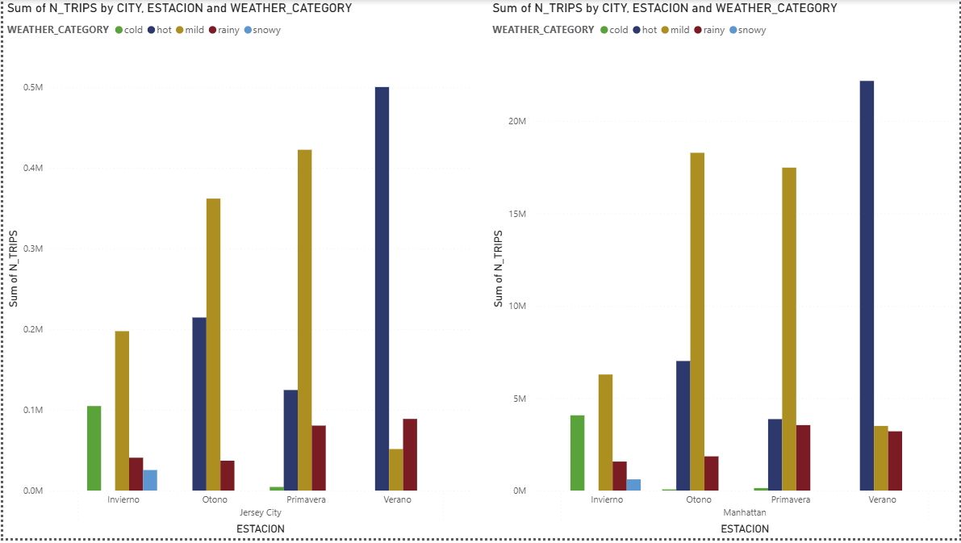
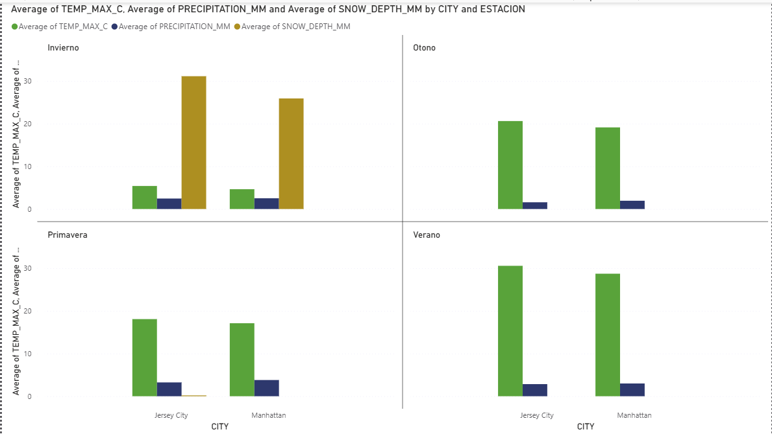
11 · CONSUMO FINAL
Power BI · Dashboards
Total de Viajes por ciudad. Leyenda: tipo de clima
Promedio de TempMAX, Precipitación y Nieve
Por ciudad y estación
8 / 11

Slide 9
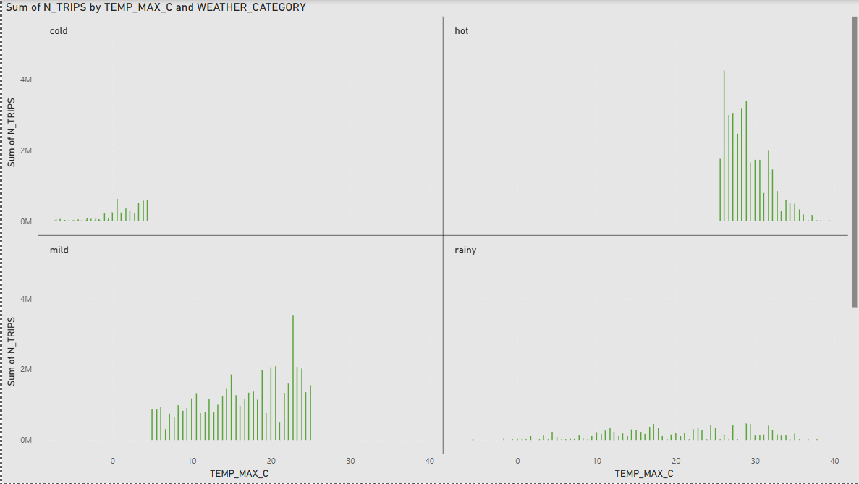
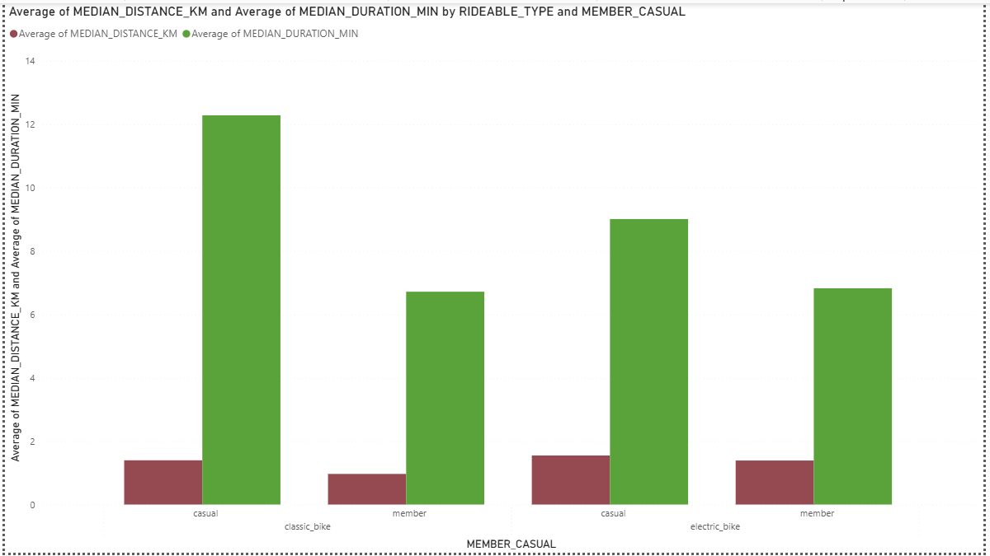
11 · CONSUMO FINAL
Power BI · Dashboards
Suma de Viajes
por
Temperatura Maxima y Categoría de Clima
Duración y Distancia Promedia
Por Tipo de Miembro y Tipo de Bici
9 / 11

Slide 10
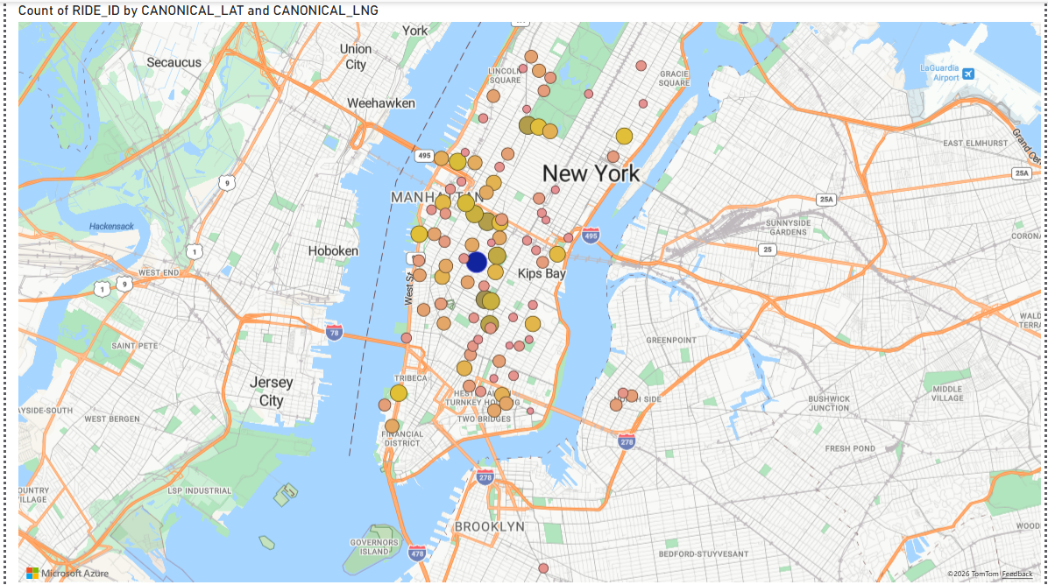
11 · CONSUMO FINAL
Power BI · Dashboards
Total viajes > 42.000 por estación. Bubble size y color por densidad de viajes
10 / 11

Slide 11
Que se construyo
Pipeline medallion completo Bronze → Silver → Gold con dbt + Snowflake
Snapshot SCD2 para captura de correcciones NOAA
Gold dividida en 5 dominios (CORE / MOBILITY / CLIMA / ANALYTICS/IA)
Calidad de datos: contracts + unit tests + singular tests + source freshness
Cortex ML.FORECAST integrado como modelo dbt downstream
DEMO + Github
Rodrigo Lizaran · rlizaran97@gmail.com

